Slide 1
Муниципальное образование «Муниципальный округ Малопургинский район Удмуртской Республики»
БЮДЖЕТ ДЛЯ ГРАЖДАН
(Исполнение бюджета муниципального образования «Муниципальный округ Малопургинский район Удмуртской Республики» за первое полугодие 2023 года)
Управление финансов Администрации
«Малопургинский район»
Телефон (34138) 4-12-79
Факс (34138) 4-12-79
E-mail rfompurga@udm.net
Адрес 427820,УР, с.Малая Пурга, пл.Победы,д.1
Начальник Управления финансов Минагулова Р.Р.

Slide 2
Бюджет муниципального образования
«Муниципальный округ Малопургинский район Удмуртской Республики»
утвержден решением Совета депутатов муниципального образования «Муниципальный округ Малопургинский район Удмуртской Республики»
от 16 декабря 2022 года № 13-3-235 «О бюджете муниципального образования «Муниципальный округ Малопургинский район Удмуртской Республики»
на 2023 год и на плановый период 2024 и 2025 годов
Публичные слушания по проекту бюджета муниципального образования «Муниципальный округ Малопургинский район Удмуртской Республики» на 2023 год и на плановый период 2024 и 2025 год проведены 06 декабря 2022 года.

Slide 3
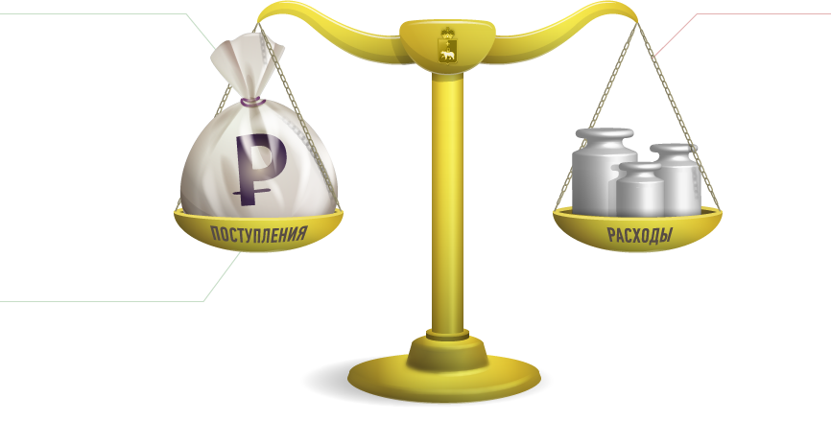
Основные характеристики бюджета муниципального образования «Муниципальный округ Малопургинский район Удмуртской Республики»
тыс. рублей
№ | Показатель | Уточненный план на 2023 год | Исполнено на 01.07.2023 год
1 | Общий объем доходов | 1 451 786,9 | 749 105,6
1.1 | Налоговые и неналоговые доходы | 334 900,5 | 146 531,7
1.2 | Безвозмездные поступления | 1 116 886,4 | 602 573,9
2 | Общий объем расходов | 1 519 808,7 | 771 705,9
3 | ДЕФИЦИТ (-)/ ПРОФИЦИТ (+) | -68 021,7 | -22 600,3

Slide 4
Структура доходов бюджета муниципального образования «Муниципальный округ Малопургинский район Удмуртской Республики» за первое полугодие 2023 года

Slide 5
Основные источники формирования налоговых и неналоговых доходов бюджета муниципального образования «Муниципальный округ Малопургинский район Удмуртской Республики» за первое полугодие 2023 года тыс.руб.
Наименование | Уточненный план на 2023 год | Исполнено на 01.07.2023 года
Налоговые и неналоговые доходы, всего | 334 900,5 | 146 531,7
в том числе:
НАЛОГОВЫЕ ДОХОДЫ | 301 115,5 | 126 628,3
из них:
Налог на доходы физических лиц | 220 500,0 | 93 261,4
Акцизы | 37 384,4 | 20 374,0
Налоги на совокупный доход | 12 574,0 | 4 130,6
Налоги на имущество | 28 153,0 | 7 526,8
Налоги, сборы и регулярные платежи за пользование природными ресурсами | 1,0 | 432,1
Государственная пошлина | 2 500,0 | 903,3
НЕНАЛОГОВЫЕ ДОХОДЫ | 33 785,1 | 19 903,4
Доходы от использования имущества, находящегося в государственной и муниципальной собственности | 9 096,0 | 5 472,3
Платежи за пользование природными ресурсами | 553,0 | 263,4
Доходы от оказания платных услуг и компенсации затрат государства | 207,0 | 130,0
Доходы от продажи материальных и нематериальных активов | 10 000,0 | 1 860,9
Штрафы, санкции,возмещение ущерба | 1 600,0 | 823,3
Прочие неналоговые доходы | 12 329,1 | 11 353,6

Slide 6
Безвозмездные поступления в бюджет муниципального образования «Муниципальный округ Малопургинский район Удмуртской Республики» за первое полугодие 2023 года тыс. руб.
Наименование трансферта | Уточненный план на 2023 год | Исполнено на 01.07.2023 года
Безвозмездные поступления из бюджета УР | 1 078 837,4 | 602 517,2
Дотации | 161 262,5 | 76 302,0
Субсидии | 237 152,8 | 158 288,7
Субвенции, всего в том числе | 509 419,7 | 311 159,8
Субвенции на выполнение передаваемых полномочий | 503 001,2 | 307 936,0
Межбюджетные трансферты из бюджета Удмуртской Республики | 171 002,4 | 56 766,6
Безвозмездные поступления от негосударственных организаций | 0,0 | 250,0
Прочие безвозмездные поступления | 38 049,0 | 4 056,1
Доходы бюджетов бюджетной системы Российской Федерации от возврата остатков субсидий, субвенций и иных межбюджетных трансфертов, имеющих целевое значение, прошлых лет | 0,0 | 9 083,9
Возврат остатков субсидий, субвенций иных МБТ прошлых лет, прочие безвозмездные поступления | 0,0 | -13 333,3
Итого | 1 116 886,4 | 602 573,9

Slide 7
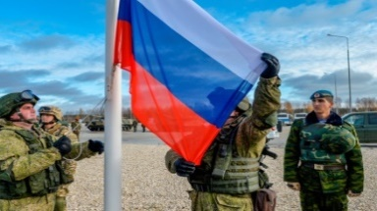
Структура расходов бюджета муниципального образования «Муниципальный округ Малопургинский район Удмуртской Республики» за первое полугодие 2023 года
В первом полугодии 2023 года сохранилась социальная направленность бюджета муниципального образования «Муниципальный округ Малопургинский район Удмуртской республики». 80 % всех расходов бюджета – это расходы на финансирование социальной сферы (образование, культуру, социальную политику, физическую культуру и спорт)

Slide 8
Расходы социальной направленности бюджета муниципального образования «Муниципальный округ Малопургинский район Удмуртской Республики» за первое полугодие 2023 года
Расходы бюджета ВСЕГО
771 705,9
тыс. рублей
80,3 %
620 005,3 тыс. рублей
Образование 88,5 %
Социальная
политика 2,7 %
Физическая культура
и спорт 0,5 %
Культура
8,3 %

Slide 9
Расходы бюджета муниципального образования «Муниципальный округ Малопургинский район Удмуртской Республики» по разделам и подразделам за первое полугодие 2023 года, тыс. руб.
Раздел, подраздел | Наименование | Уточненный план на 2023 год | Исполнено на 01.07.2023 г.
 | Всего | 1 519 808,7 | 771 705,9
0100 | Обшегосударственные вопросы | 140 092,7 | 67 335,5
0102 | Функционирование высшего должностного лица субъекта Российской Федерации и муниципального образования | 2 295,0 | 1 306,8
0103 | Функционирование законодательных (представительных) органов государственной власти и представительных органов муниципальных образований | 1 574,3 | 694,4
0104 | Функционирование Правительства Российской Федерации, высших исполнительных органов государственной власти субъектов Российской Федерации, местных администраций | 36 158,5 | 17 784,8
0105 | Судебная система | 5,5 | 5,5
0106 | Обеспечение деятельности финансовых, налоговых и таможенных органов и органов финансового (финансово-бюджетного) надзора | 9 004,7 | 3 887,1
0111 | Резервные фонды | 310,0 | 0,0
0113 | Другие общегосударственные вопросы | 90 744,7 | 43 656,8
0200 | Национальная оборона | 1 646,7 | 636,8
0203 | Мобилизационная и вневойсковая подготовка | 1 646,7 | 636,8

Slide 10
Расходы бюджета муниципального образования «Муниципальный округ Малопургинский район Удмуртской Республики » по разделам и подразделам за первое полугодие 2023 года, тыс. руб. (продолжение)
Раздел, подраздел | Наименование | Уточненный план на 2023 год | Исполнено на 01.07.2023 г.
0300 | Национальная безопасность и правоохранительная деятельность | 12 364,7 | 4 847,9
0309 | Защита населения и территории от чрезвычайных ситуаций природного и техногенного характера, гражданская оборона | 222,0 | 83,6
0310 | Защита населения и территории от чрезвычайных ситуаций природного и техногенного характера, пожарная безопасность | 11 651,7 | 4 600,2
0314 | Другие вопросы в области национальной безопасности и правоохранительной деятельности | 491,0 | 164,1
0400 | Национальная экономика | 118 035,0 | 25 940,9
0409 | Дорожное хозяйство | 17,8 | 0,0
0410 | Связь и информатика | 113 489,7 | 24 146,4
0412 | Другие вопросы в области национальной экономики | 4 527,5 | 1 794,5
0500 | Жилищно-коммунальное хозяйство | 106 978,10 | 52 019,8
0501 | Жилищное хозяйство | 18 824,80 | 10 192,30
0502 | Коммунальное хозяйство | 66 239,60 | 34 968,50
0503 | Благоустройство | 19 147,50 | 5 797,80
0505 | Другие вопросы в области жилищно-коммунального хозяйства | 2 466,30 | 1 061,20
0600 | Охрана окружающей среды | 834,70 | 281,70

Slide 11
Расходы бюджета муниципального образования «Муниципальный округ Малопургинский район Удмуртской Республики» по разделам и подразделам за первое полугодие 2023 года, тыс. руб. (продолжение)
Раздел, подраздел | Наименование | Уточненный план на 2023 год | Исполнено на 01.07.2023 г.
0605 | Другие вопросы в области охраны окружающей среды | 834,70 | 281,70
0700 | Образование | 970 840,9 | 548 701,30
0701 | Дошкольное образование | 143 676,90 | 75 313,90
0702 | Общее образование | 688 081,50 | 422 231,80
0703 | Дополнительное образование детей | 50 250,00 | 24 748,20
0707 | Молодежная политика и оздоровление детей | 1 063,60 | 347,30
0709 | Другие вопросы в области образования | 87 769,00 | 26 060,10
0800 | Культура и кинематография | 110 079,3 | 51 719,6
0801 | Культура | 107 037,50 | 49 916,80
0804 | Другие вопросы в области культуры, кинематографии | 3 041,80 | 1 802,80
1000 | Социальная политика | 24 444,0 | 16 497,0
1001 | Пенсионное обеспечение | 1 884,90 | 920,90
1003 | Социальное обеспечение населения | 7 725,50 | 7 181,00
1004 | Охрана семьи и детства | 14 833,70 | 8 395,10

Slide 12
Расходы бюджета муниципального образования «Муниципальный округ Малопургинский район Удмуртской Республики » по разделам и подразделам за первое полугодие 2023 года, тыс. руб. (продолжение)
Раздел, подраздел | Наименование | Уточненный план на 2023 год | Исполнено на 01.07.2023 г.
1100 | Физическая культура и спорт | 31 646,90 | 3 087,40
1102 | Массовый спорт | 31 646,90 | 3 087,40
1200 | Средства массовой информации | 244,50 | 122,00
1204 | Другие вопросы в области средств массовой информации | 244,50 | 122,00
1300 | Обслуживание государственного и муниципального долга | 2 901,00 | 515,90
1301 | Обслуживание государственного внутреннего и муниципального долга | 2 901,00 | 515,90

Slide 13
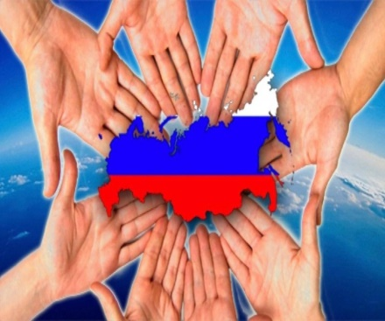
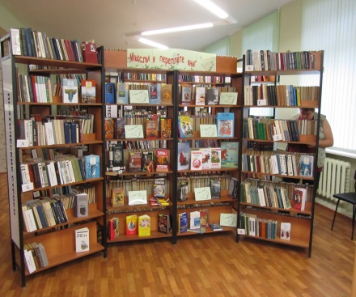
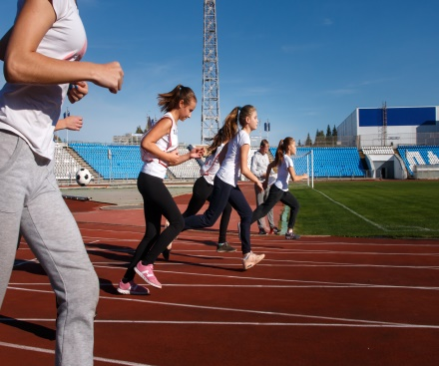
Структура расходов бюджета муниципального образования «Муниципальный округ Малопургинский район Удмуртской Республики» по разделам за первое полугодие 2023 года в % к общему объему
Раздел | Наименование | 2023 год
 | Всего | 100,0
01 | Обшегосударственные вопросы | 8,7
02 | Национальная оборона | 0,1
03 | Национальная безопасность и правоохранительная деятельность | 0,6
04 | Национальная экономика | 3,4
05 | Жилищно-коммунальное хозяйство | 6,8
06 | Охрана окружающей среды | 0,0
07 | Образование | 71,1
08 | Культура и кинематография | 6,7
10 | Социальная политика | 2,1
11 | Физическая культура и спорт | 0,4
12 | Средства массовой информации | 0,0
13 | Обслуживание государственного и муниципального долга | 0,1

Slide 14
Основные направления расходов в области образования за первое полугодие 2023 года
Расходы на образование, всего 548 701,3 тыс. рублей, в том числе
* Дошкольное образование 75 313,9 тыс. рублей
* Общее образование 422 231,8 тыс. рублей
* Дополнительное образование детей 24 748,2 тыс. рублей
* Молодежная политика и оздоровление детей 347,3 тыс. рублей
* Другие вопросы в области образования 26 060,1 тыс. рублей

Slide 15
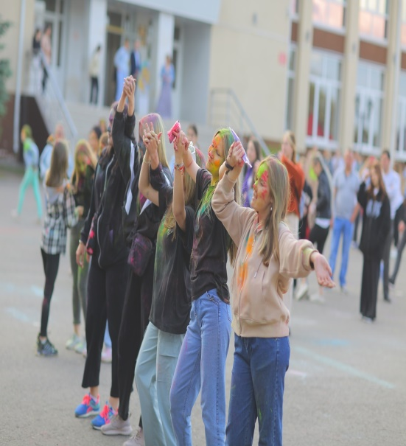
Основные направления расходов в области культуры за первое полугодие 2023 года
Расходы на культуру всего 51 719,6 тыс. рублей, в том числе:
Подпрограмма «Организация досуга и предоставление услуг организаций культуры, сохранение и популяризация объектов культурного наследия» 26 450,4 тыс. рублей
Подпрограмма «Развитие этнокультурного наследия района 1 813,1 тыс. рублей
Безопасность учреждений культуры Малопургинского района 100 тыс. рублей
Подпрограмма «Организация библиотечного обслуживания населения и обеспечение доступа к музейным фондам» 19 204,9 тыс. рублей
Формирование современного облика сельских территорий 3 937,0 тыс. рублей

Slide 16
Основные направления расходов в области социальной политики за первое полугодие 2023 года
Общий объем расходов на социальную политику 16 497,0 тыс. рублей
На реализацию мероприятий по обеспечению питанием обучающихся различных категорий 2 314,9 тыс. рублей
Компенсация части родительской платы за содержание ребенка в детских садах 1 060,7 тыс. рублей
Доплата к пенсии муниципальных служащих 920,9 тыс. рублей
Реализация мероприятий по обеспечению жильем молодых семей 7 056,0 тыс. рублей
Поддержка многодетных семей 4 876,5 тыс. рублей
Социальная поддержка старшего поколения 85,0 тыс. руб.
Оказание материальной помощи гражданам за счет средств «Резервного фонда бюджета МО «Муниципальный округ Малопургинский район Удмуртской Республики» 40,0 тыс. рублей

Slide 17
Расходы муниципального образования «Муниципальный округ Малопургинский район Удмуртской Республики» на реализацию муниципальных программ за первое полугодие 2023 года
№ | Наименование программы | Сумма (тыс. руб.)
 | Всего расходов на реализацию программ | 763 918,5
1 | Развитие образования и воспитания в муниципальном образовании "Муниципальный округ Малопургинский район Удмуртской Республики" на 2021-2030 годы | 444 664,9
2 | Охрана здоровья и формирование здорового образа жизни населения муниципального образования "Муниципальный округ Малопургинский район Удмуртской Республики" на 2021-2030 годы | 2 587,4
3 | Развитие культуры в Малопургинском районе на 2021-2030 годы | 47 820,2
4 | Социальная активность и поддержка населения муниципального образования "Муниципальный округ Малопургинский район Удмуртской Республики" на 2021-2030 годы | 12 017,5
5 | Создание условий для устойчивого экономического развития муниципального образования "Муниципальный округ Малопургинский район Удмуртской Республики" на 2021-2030 годы | 1 475,7
6 | Обеспечение безопасности на территории муниципального образования "Муниципальный округ Малопургинский район Удмуртской Республики" на 2021-2030 годы | 4 777,3
7 | Муниципальное хозяйство муниципального образования "Муниципальный округ Малопургинский район Удмуртской Республики" на 2021-2030 годы | 180 175,0

Slide 18
Расходы муниципального образования «Муниципальный округ Малопургинский район Удмуртской Республики» на реализацию муниципальных программ за первое полугодие 2023 года (продолжение)
№ | Наименование программы | Сумма (тыс. руб.)
8 | Энергосбережение и повышение энергетической эффективности муниципального образования "Муниципальный округ Малопургинский район Удмуртской Республики" на 2021-2030 годы | 278,1
9 | Муниципальное управление | 66 081,4
10 | Охрана окружающей среды муниципального образования "Муниципальный округ Малопургинский район Удмуртской Республики" на 2021-2030 годы | 933,7
11 | Профилактика правонарушений и безнадзорности в муниципальном образовании "Муниципальный округ Малопургинский район Удмуртской Республики" на 2021-2030 годы | 122,3
12 | Противодействие коррупции в муниципальном образовании "Муниципальный округ Малопургинский район Удмуртской Республики" на 2021-2030 годы | 0,0
13 | Комплексные меры противодействия злоупотреблению наркотиками и их незаконному обороту в Малопургинском районе на 2021-2030 годы | 57,3
14 | Профилактика природно-очаговых инфекций в муниципальном образовании "Муниципальный округ Малопургинский район Удмуртской Республики" на 2021 - 2030 годы | 50,0
15 | Формирование комфортной городской среды на территории муниципального образования "Муниципальный округ Малопургинский район Удмуртской Республики" на 2022-2024 годы | 2 877,6

